Slide 1
ИСТОРИЯ СОЗДАНИЯ ПРОТИВОГАЗА
Работу выполнила: студентка 2 курса ГБПОУ «Сахалинский индустриальный техникум» Тихонова Полина Юрьевна
Преподаватель-руководитель: Дубкова Ольга Николаевна

Slide 2
ВВЕДЕНИЕ
Предыстория приборов для защиты органов дыхания такая же древняя, как и история развития человеческого общества.
Прототипы таких приборов были известны еще в Средневековье. Во время эпидемии чумы врачами использовались маски с длинными клювами.
Существует множество объектов и станций, где используются вещества, которые наносят
вред органам дыхания.
Противогаз – это средство защиты населения.

Slide 3
ЦЕЛЬ И ЗАДАЧИ
Целью данной работы является рассказать о появление противогаза.
Для достижения данной цели необходимы следующие задачи:
1) Найти и систематизировать информацию о
создании противогаза;
2) Рассказать о его применении;
3) Провести сравнительный анализ первых и
современных противогазах.

Slide 4
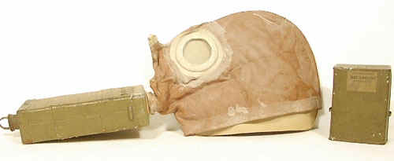
Противогаз
- устройство для защиты органов дыхания, глаз и лица человека от отравляющих, радиоактивных веществ, бактериальных средств и других вредных примесей, находящихся в воздухе в виде паров,
газов или аэрозолей.

Slide 5
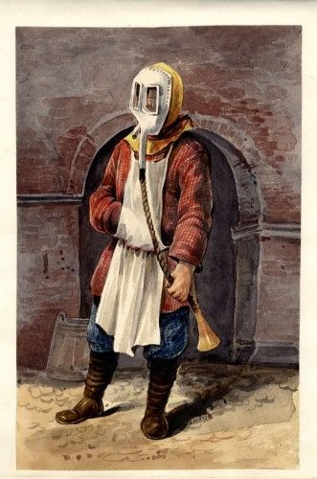
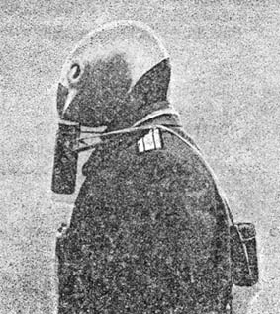
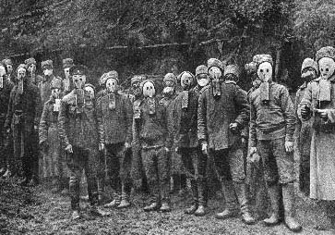
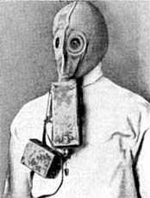
Стеклянные колпаки со шлангами, по которым подавался воздух.
«Легочный протектор»

Slide 6
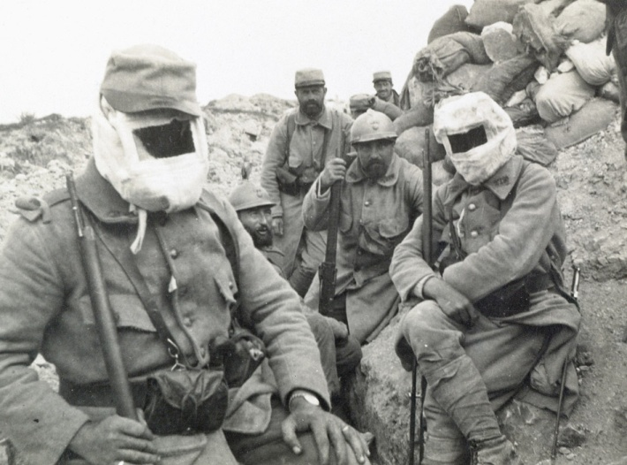
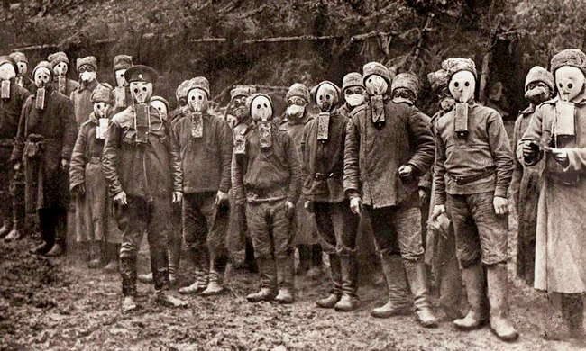
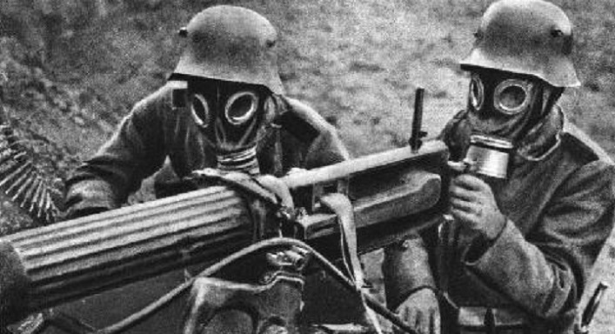
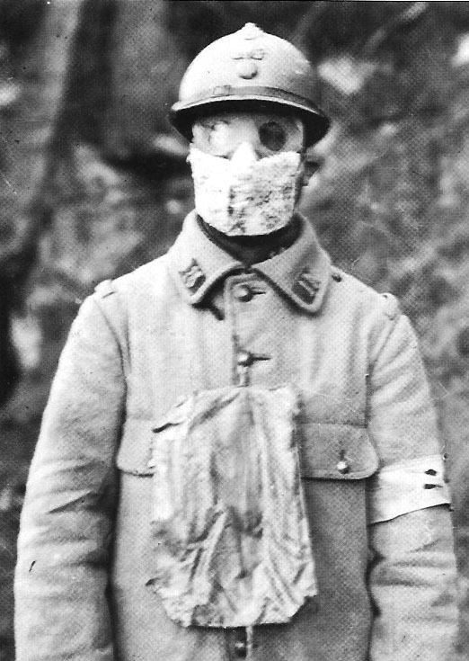
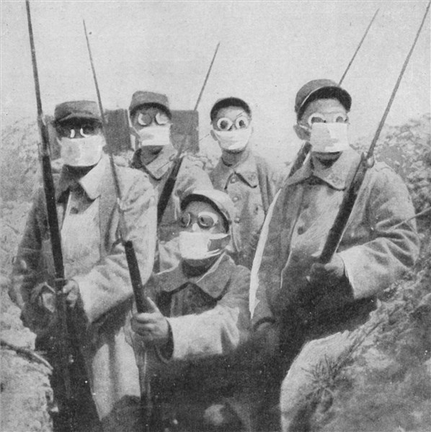
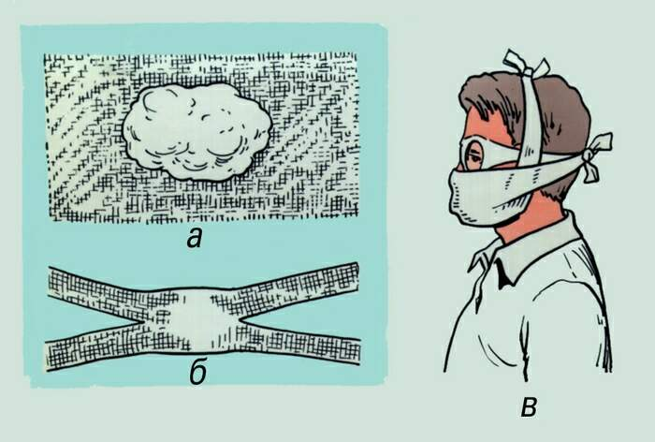
История начинается в годы Первой мировой войны

Slide 7
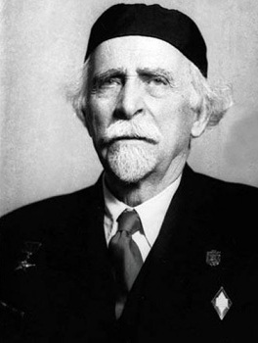
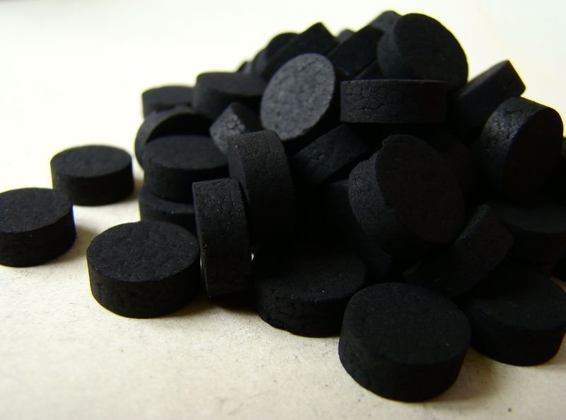
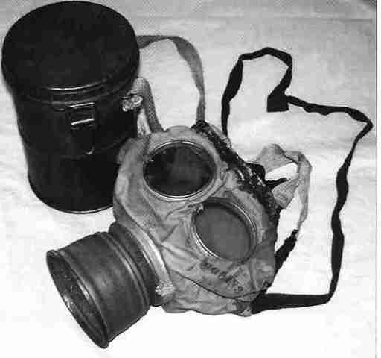
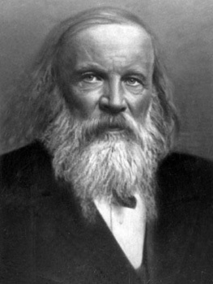
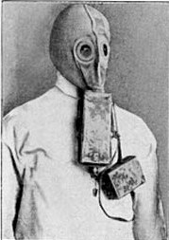
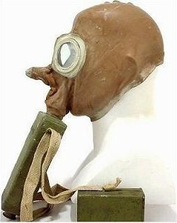
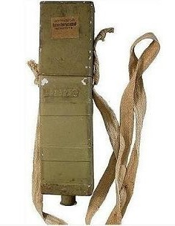

Slide 8
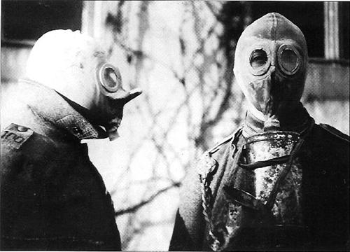
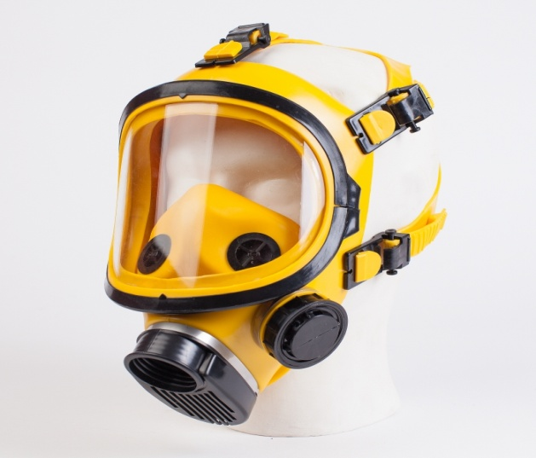
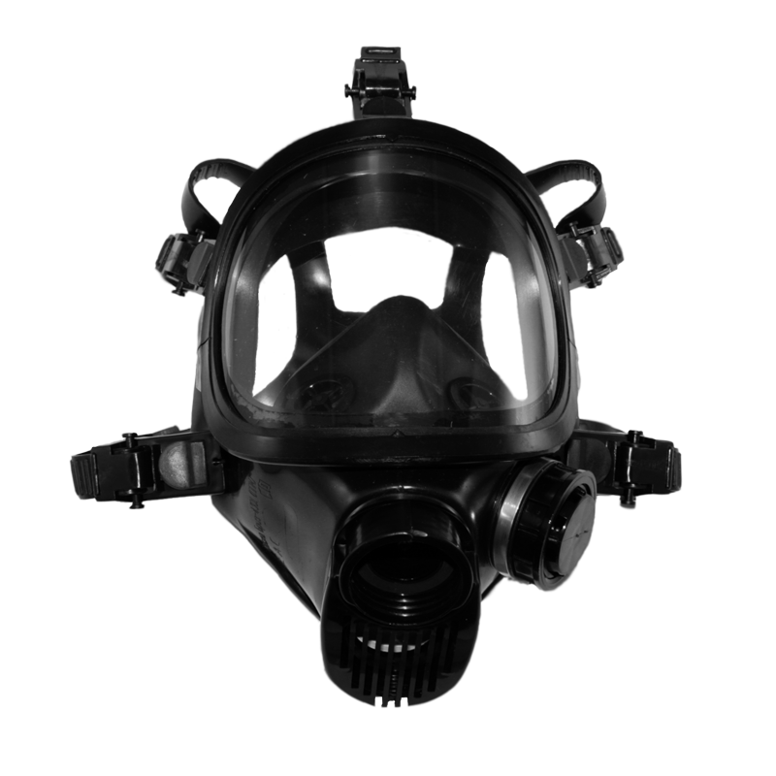
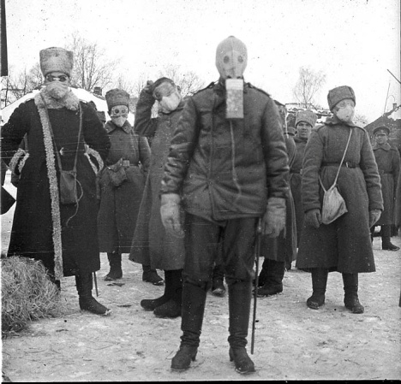
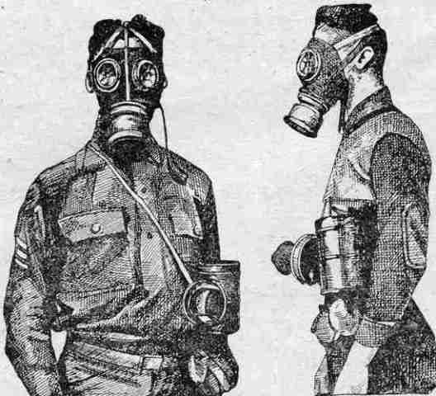
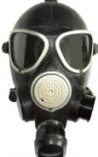
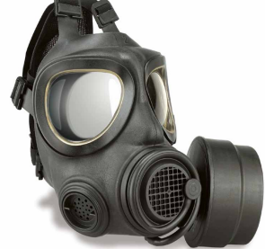
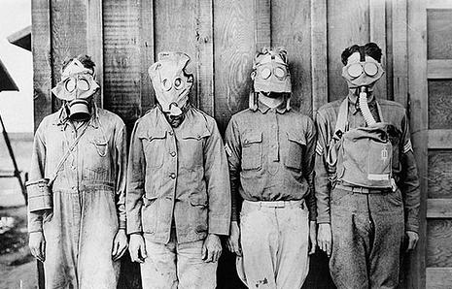

Slide 9
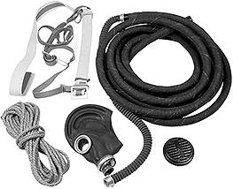
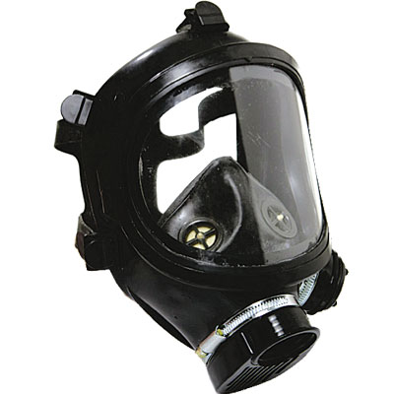
ЗАКЛЮЧЕНИЕ
Надежная защита человека с помощью противогаза может быть достигнута при правильном применении соответствующих типов противогазов в конкретной обстановке. Противогазы были
созданы и до сих пор усовершенствуются для всего человечества. Они используются в армиях разных стран и
для защиты гражданского населения.

Slide 10
Интернет ресурсы
1) http://948044.ru/protivogazy
2) http://beztruda.com.ua/Protivogazy/Maski-protivogaznye.html
3) http://история-вещей.рф/snaryazhenie/ istoriya-protivogaza.html
4) http://ppt-online.org/74416
5) http://www.studfiles.ru/preview/5600111/

